Slide 1
妊娠期及哺乳期用药处方审核
首都医科大学附属北京妇产医院
韩朝宏

Slide 2
妊娠期用药不可避免
孕前基础疾病（高血压、糖尿病、哮喘）
孕期特有疾病（妊娠剧吐、先兆流产、早产、胎膜早破）
营养素补充（叶酸、钙、铁）
孕期用药知多少
  有调查研究，孕期最多8种
  妊娠期哺乳期门诊：超过10种

Slide 3
孕期用药基本原则
必须有明确指征，避免不必要的用药
避免使用新的、尚未肯定对胎儿影响的药物
孕早期病情允许，尽量推迟孕中晚期用药
医生指导下选用对胎儿相对安全的药物
选择单独用药，避免联合用药
严格掌握剂量和持续时间，注意及时停药

Slide 4
产科最常见的处方问题？
缺少诊断！

Slide 5

诊断：孕9周
R：
左甲状腺素片
用法：50ug qd
诊断：孕20周
R：
蛋白琥珀酸铁口服溶液
用法：15ml bid
诊断：孕22周
R：
益气维血胶囊
用法：1.8g tid

Slide 6
目 录
  01 妊娠剧吐用药
  02 妊娠贫血用药
  03 先兆流产、早产用药
  04 产褥感染用药

Slide 7
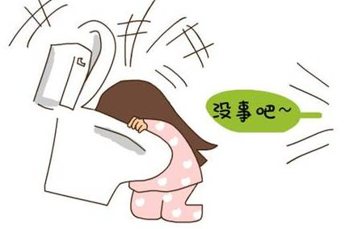
01 妊娠剧吐
妊娠期恶心呕吐
  产科常见病，恶心发生率50%-80%，恶心和呕吐同时出现的患病率50%
妊娠剧吐(hyperemesis gravidarum，HG)
  严重等级更高的延期性恶心呕吐，导致低血容量和体重减轻，出现妊娠剧吐的概率为0.3％-1%

Slide 8
妊娠剧吐治疗
A
孕吐反应： 恶心 VB₆ 10~25mg tid po
B
剧吐治疗：1、纠正脱水和电解质紊乱
补液：糖、盐、林格等约3000ml
补钾：3-4 g/d，严重低钾6-8 g/d
VC：2-3g
VB₁：100mg
2、止吐治疗
VB₆ 、甲氧氯普胺等

Slide 9
止吐药物
VB₆或VB₆-多西拉敏
首选。 I-A 。
甲氧氯普胺
多巴胺受体拮抗剂。II-2B ，B级。不增加胎儿畸形、早产、死产等
异丙嗪
噻嗪类。C级。止吐疗效与甲氧氯普胺基本相似。I-A。
我国尚无多西拉敏。
嗜睡、头晕、肌张力障碍
孕晚期持续用可致新生儿戒断效应和锥体外系反应
2013年FDA认证推荐一线用药
苯海拉明
抗组胺药。B级
多数研究表明与出生缺陷之间无相关性
昂丹司琼
5-羟色胺受体拮抗剂。B级。
糖皮质激素
甲基强的松龙，C级。
嗜睡、口干、头晕、便秘
效果明显，数据有限。
潜在心律失常，权衡利弊，单次不超过16mg。
孕早期与胎儿唇裂有关。
顽固性HG最后止吐方案。
避免孕10周前应用

Slide 10
补液治疗
1. 长期无法耐受口服或出现脱水，应予静脉输液，纠正酮症酸中毒和维生素缺乏
长期呕吐者予葡萄糖和维生素，维持水电解质平衡，加入维生素B1预防Wemicke脑病
2. 药物治疗不敏感且重度恶心呕吐，肠内营养（胃肠内管饲）作为一线治疗提供营养支持
仅对药物治疗无效和体重下降的孕妇

Slide 11
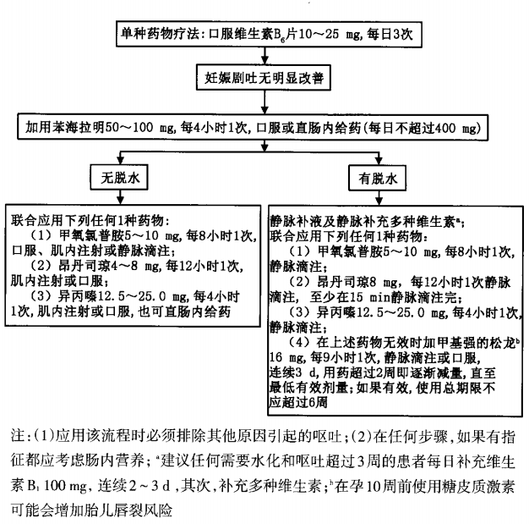
妊娠剧吐的诊断及临床处理专家共识(2015)

Slide 12
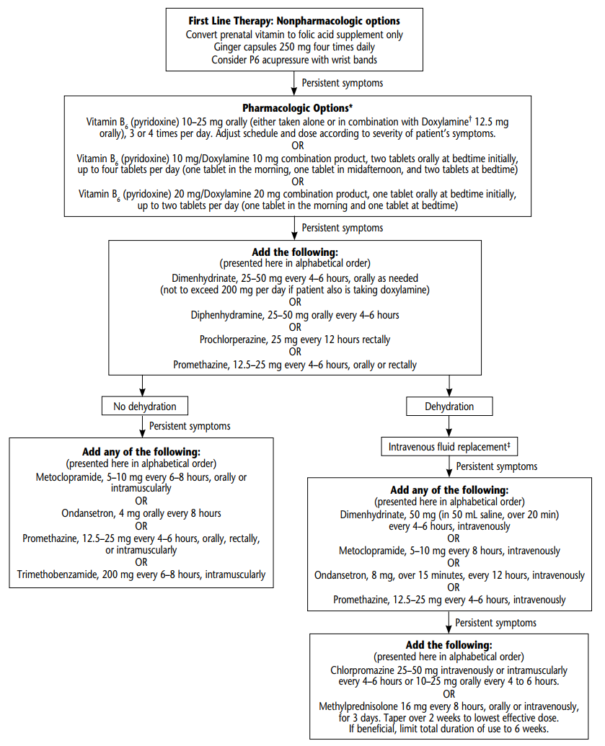
一线疗法：非药物治疗
孕前复合维生素
姜胶囊、穴位按压
维生素B6 口服
（单独或联合多西拉敏）
联合用药安全，无明确致畸性
仅FDA批准
2018 ACOG实践简报：妊娠期恶心呕吐（No.189）

Slide 13
处方1
患者，女，32岁，停经11周，反复恶心、呕吐25天。
临床诊断：孕11周 妊娠剧吐
R：
1. 乳酸钠林格 500ml
维生素B₆注射液 100mg sig：静脉点滴 每日2次
2. 5%葡萄糖注射液 500ml
维生素C注射液 3g sig：静脉点滴 每日1次
3. 5%葡萄糖注射液 500ml
15%氯化钾注射液 10ml sig：静脉点滴 每日1次
4. 葡萄糖氯化钠注射液 500ml sig：静脉点滴 每日2次
1、维生素B₁并不具有止吐特性，但是对于呕吐达3周的孕妇，补充维生素B₁，预防Wernicke脑病。
Wernicke 脑病是一个潜在的致命性疾病，但却是可逆的。在HG情况下，完全可以预防。推荐所有持续呕吐的患者补充 VB₁。
2、补液同时应积极纠正电解质紊乱，补钾常用剂量3-4 g/d
2016 RCOG指南：妊娠期恶心呕吐以及妊娠剧吐的管理（No.69）

Slide 14
用药建议
R：
1. 维生素B₁注射液 100mg sig：肌肉注射 每日1次
2. 乳酸钠林格 500ml
维生素B₆注射液 100mg sig：静脉点滴 每日1次
3. 5%葡萄糖注射液 500ml
维生素C注射液3g sig：静脉点滴 每日1次
4. 5%葡萄糖注射液 500ml
15%氯化钾注射液 10ml sig：静脉点滴 每日2次
5. 葡萄糖氯化钠注射液 500ml sig：静脉点滴 每日2次

Slide 15
目录
  01 妊娠剧吐用药
  02 妊娠贫血用药
  03 先兆流产、早产用药
  04 产褥感染用药

Slide 16
妊娠贫血
缺铁性贫血
巨幼红细胞贫血
最常见，约占95%。
实验室：血常规、血清铁。
药物治疗：
  补充铁剂。
  严重者输血或浓缩红细胞。
少见，国内约占0.7%。
实验室：血常规、血清叶酸、VB₁₂。
药物治疗：
  叶酸。若VB₁₂缺乏，加VB₁₂。
  效果不佳，注意混合贫血，补铁。
  严重者输血或浓缩红细胞。

Slide 17
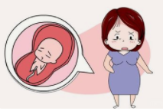
妊娠期女性ID和IDA
妊娠期铁缺乏（ ID ）
  孕产妇贫血常见原因，患病率61.7%。
妊娠期缺铁性贫血（IDA）
  患病率19.1%。妊娠早、中、晚期IDA患病率分别为9.6%、19.8%和33.8%。
孕妇
妊娠期高血压、胎膜早破
产褥期感染、产后抑郁
胎儿
胎儿生长受限、早产、死胎
新生儿窒息、缺血缺氧性脑病
中华医学会围产医学分会：妊娠期铁缺乏和缺铁性贫血诊治指南（2014）

Slide 18

妊娠期女性ID和IDA
妊娠合并贫血
  血红蛋白Hb<110g／L
  轻度贫血：100-<110 g／L
  中度贫血：70-<100 g／L
  重度贫血：40-<70 g／L
  极重度：40 g／L
妊娠期铁缺乏
  血清铁蛋白<20ug／L

Slide 19
妊娠期ID和IDA治疗
ID和轻中度贫血
口服铁剂
改善饮食结构，进食富含铁的食物
重度贫血者
口服或注射铁剂
少量多次输注浓缩红细胞
极重度贫血
首选输注浓缩红细胞，待Hb达70g／L、症状改善，改口服或注射铁剂
疗程：Hb恢复正常后，继续口服铁剂3~6个月或至产后3个月

Slide 20



补铁治疗策略
饮食
动物中铁吸收高于植物
静脉铁
快速有效补铁
输血
快速补足血容量
口服铁
服用便捷
价格低廉
耐受性良好
适合紧急情况
富含VitC食物

Slide 21
处方2-1
患者，女，30岁，停经31周，Hb 86g/L，铁蛋白 16.8ng/ml。
临床诊断：孕31周 中度贫血
R：
1. 琥珀酸亚铁缓释片 0.2g×24/盒 sig：0.2g 口服 每日3次
2. 维生素C 片 0.1g×100/盒 sig：0.1g 口服 每日3次
  1. 中度贫血：Hb 70-<100 g／L
2. 补充维生素C可促进铁的吸收
3.避免与其他药物同服，特别是抗酸剂（前2h-4h后）
4. 明显胃肠道刺激，饭后口服减轻胃部不适
5. 琥珀酸亚铁
普通片：0.2g tid
缓释片： 0.2~0.4g qd
0.4g 口服 每日1次

Slide 22
处方2-2
患者，女，27岁，停经13周，Hb 100g/L。
临床诊断：孕13周 轻度贫血
R：
1. 多糖铁复合物胶囊 0.15g×10/盒 sig：0.15g 口服 每日2次
2. 叶酸 0.4mg ×31 /盒 sig：0.4mg 口服 每日1次
  1. 轻度贫血：Hb 100-<110 g／L
2. 饭前1h口服吸收效果好
3. 咖啡、浓茶、牛奶等奶制品影响铁吸收，谷物、面粉、豆类
4. 多糖铁复合物胶囊
用法：0.15g-0.30g qd
0.3g 口服 每日1次

Slide 23
处方3
患者，女，30岁，停经38周，Hb 82g/L，铁蛋白 45ng/ml，血清VitB₁₂ 70 pmol/L，血清叶酸 5.0 mmol/L。
临床诊断：孕38周，巨幼红细胞贫血
R：
1. 叶酸片 0.4mg×93/盒 sig：0.4mg 口服 每日3次
2. 维生素B₁₂ 注射液 0.1mg×100/盒 sig：0.1mg 肌内注射 每日1次
1. 巨幼红细胞贫血，补充叶酸15mg∕d或肌内注射10~30mg∕d，直至症状消失，贫血纠正。
2. 有神经系统症状者及时补充VB_{12，}100~200ug∕d，2周后改为每周2次，直至Hb恢复正常。
5mg 口服 每日3次

Slide 24
目录
  01 妊娠剧吐用药
  02 妊娠贫血用药
  03 先兆流产、早产用药
  04 产褥感染用药

Slide 25
流产和先兆流产
流产：妊娠不足28周，胎儿体重不足1000g而终止妊娠者
人工流产
自然流产
先兆流产：妊娠28周前出现少量阴道流液，无妊娠物排出，随后下腹痛和腰背痛。经休息及治疗症状消失，继续妊娠。若出血增多下腹痛加剧，发展难免流产 适当休息，禁性生活。黄体功能不全者使用孕激素。
其他对症治疗
先兆流产
难免流产
不全流产
完全流产
发展不同阶段

Slide 26
终止妊娠药物
米非司酮
孕激素受体拮抗剂。促进宫颈扩张、软化宫颈，蜕膜坏死，增加子宫对前列腺素的敏感性。
米索前列醇
合成前列腺素 E1，子宫收缩及引产药。诱导宫颈软化和扩张以及子宫收缩，从而促进子宫排空
流产：出血和痉挛
ADR
200mg 顿服或分次服，给药后 30 分钟内呕吐，则应重复给药。
没有证据表明致畸性
空腹或饭后2h后服用，服药后禁食2小时
在米非司酮给药后 24 至 48 小时服用米索前列醇
用药后患者可能会在接下来的几个小时内流产
可能会导致先天性异常（肢体缺损、面部麻痹）
头痛、头晕、
体温调节作用（如发烧和发冷）
胃肠道不适：恶心、呕吐、腹泻
ACOG实践公告：妊娠70日内的药物流产，2020.10

Slide 27
终止妊娠药物
卡前列甲酯栓
适应症：终止妊娠。不宜单独使用，须与米非司酮等序贯治疗。用于终止早期妊娠。
用法：阴道后穹隆放置，用药后卧床休息2小时。
利凡诺注射液
适应症：中期妊娠引产药，用于终止12~26周妊娠。
用法：羊膜腔内（﹥16周）、宫腔内给药。
注意事项：对体温中枢有刺激作用，可出现体温升高。用药24小时内未完全排出妊娠物，及时改用其他方法。
注意事项：肝肾功能不全者严禁使用。慎用其他引产药（如缩宫素）。约有3-4%孕妇发烧达38℃以上。

Slide 28
孕激素
适应症
禁忌症
1、对本药过敏
2、不明原因阴道出血
3、妊娠期或使用性激素发生或加重的疾病或症状（严重瘙痒、阻塞性黄疸）
4、异位妊娠、疑似妊娠滋养细胞疾病、流产不可避免、胎膜早破、胎儿畸形
5、确诊或疑似孕激素依赖性肿瘤、性激素相关恶性肿瘤
6、严重肝功能障碍或肝脏疾病或肿瘤
妊娠早期维持蜕膜化子宫内膜、松弛子宫平滑肌、改善子宫血液供应以及免疫调节
1、早期先兆流产（孕12周前）
2、晚期先兆流产（孕13-28周）
3、复发性流产再次妊娠
4、助孕周期
孕激素维持早期妊娠及防治流产的中国专家共识（2016）

Slide 29
孕激素
口服
地屈孕酮、黄体酮胶囊、胶丸等口服制剂
恶心、嗜睡、眩晕
肌肉注射
黄体酮注射液
注射部位疼痛、红肿，局部硬结
阴道用
微粒化黄体酮、黄体酮栓、黄体酮阴道缓释凝胶
阴道出血者慎用，不应和其他阴道制剂同时使用，间隔6小时
长期肌内注射时需频繁更换注射部位，以防形成局部硬结
最好休息时服用，远隔进餐时间服用，漏服一次，不可加倍服用

Slide 30
早产
中国
妊娠满28周至不足37周
RCOG
小于37周
小于32周为极早产（very preterm birth）
ACOG
妊娠20周和36足周之间
出现规律宫缩，宫颈管进行性缩短
上限全球统一，不足37周，下限设置各国不同（孕20、22、24周）

Slide 31
早产药物预防
  有晚期流产或早产史
  宫颈缩短（孕24周前CL<25mm）
  微粒化孕酮（阴道用）
  阴道孕酮凝胶
  17α羟己酸孕酮酯（每周 im一次）
高危因素
孕酮
早产的临床诊断与治疗指南(2014版)
SOGC(加拿大)临床实践指南：孕酮预防自发性早产(2020)
FLGO(国际妇产科联盟）良好实践建议：孕激素预防早产（2021）

Slide 32
早产药物治疗
抑制宫缩药物
  1、β₂-肾上腺素能受体激动剂：盐酸利托君
  2、钙通道阻断剂：硝苯地平
  3、前列腺素抑制剂：吲哚美辛（孕32周前）
  4、缩宫素受体拮抗剂：阿托西班
硫酸镁：<32孕周，胎儿中枢神经系统保护剂（D 级）
抗感染药物：分娩在即，GBS(+)；破膜时间>18h或T≥38℃。
  糖皮质激素：孕28~34⁺⁶周，促胎肺成熟，倍他米松或地塞米松48h
1、2、3种
ACOG 推荐
一线用药

Slide 33
宫缩抑制剂
目的
  防止即刻早产，完成促胎肺成熟及转运至有抢救条件的医院。
适应证
  宫缩抑制剂只应用于延长孕周对母儿有益者。
  不适用死胎、严重胎儿畸形、重度子痫前期、子痫、绒毛膜羊膜炎等

Slide 34
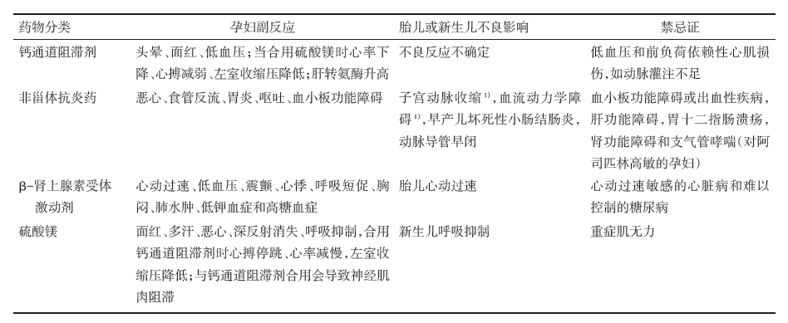
早产药物常见不良反应及禁忌
2016 ACOG：Management of Preterm Labor

Slide 35
宫缩抑制剂-盐酸利托君
预防孕20周以后的早产。
依据情况调整给药频次；观察心率、主诉、宫缩变化及胎儿心率。
① 注射液：5%GS或N.S，滴速0.05mg∕min开始直至预期效果。宫缩停止，继续12-15h。
② 口服：最初24h，每2h10mg，此后4-6h10-20mg，每日总剂量不超120mg，每日维持剂量80-120mg。
心率加快或心动过速，减量。
影响血糖、血钾，警惕肺水肿。
禁忌：心脏病、心律不齐、糖尿病控制不满意，甲亢。

Slide 36
宫缩抑制剂-硝苯地平
钙通道阻滞剂，使细胞内钙离子浓度下降而抑制宫缩。
剂量无一致，ROCG推荐起始剂量20mg，以后10~20mg，每天3~4次。
观察心率及血压变化。已用硫酸镁者慎用，以防血压急剧下降。
降压幅度与用药前的血压水平呈正相关，即原来血压越高则降压幅度越大，血压升高不明显则降压幅度不明显，不会引起有危险的低血压。

Slide 37
宫缩抑制剂-吲哚美辛
前列腺素合成酶抑制剂，是前列腺素水平下降，抑制宫缩。
孕32周前（B级），持续超过48h或孕34周后（D级）
口服和阴道或直肠给药，用法：首剂50~100mg，后25mg q6h
孕32周前，不超过48h。
副作用：胎儿动脉导管提前关闭。
孕32周后用药监测羊水量及胎儿动脉导管宽度。
--也可治疗羊水过多。

Slide 38
宫缩抑制剂-阿托西班
缩宫素受体拮抗剂
妊娠24至33足周
副作用轻微，一般不需特殊处理。
阶段 | 给药方案 | 剂量 | 速率 | 持续时间
1 | 0.9ml 静脉注射 | 6.75 mg | 推注 | 1 min
2 | 静脉输注 | 18 mg/h | 24 ml/h | 3 h
3 | 静脉输注 | 6 mg/h | 8 ml/h | 最长为45 h
1 治疗时间不应超过48h，总剂量最好不超过330mg。
2 重复治疗，应开始单剂量推注，随后静脉滴注。
3 可重复使用，但是多次重复（达3次）临床经验有限。

Slide 39
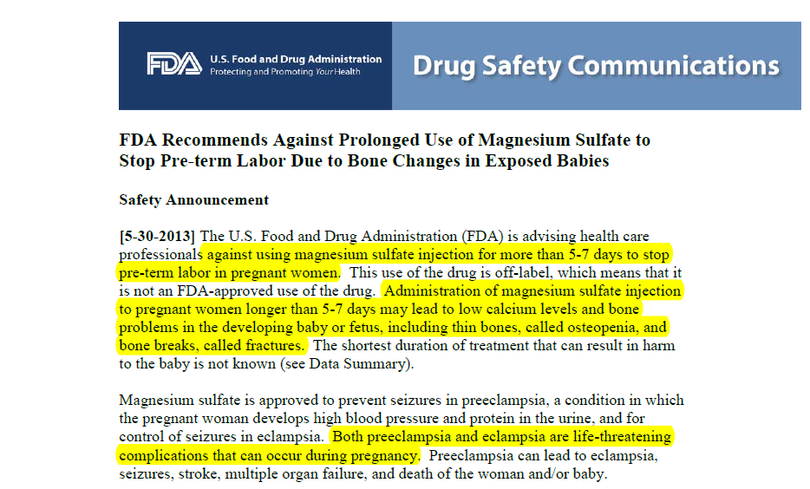
硫酸镁注射液
给予硫酸镁注射液超过5-7天会导致钙水平降低和发育中的婴儿或胎儿骨骼问题，包括骨质变薄、骨质疏松、骨脆性增加。最短时间的治疗对婴儿的影响目前还不确定。
由于已暴露婴儿发生骨骼的改变，FDA不推荐继续使用硫酸镁来治疗早产

Slide 40
硫酸镁注射液
2016 ACOG：32周前使用硫酸镁可以降低新生儿脑瘫的发病风险和严重程度。
FDA警告，长期应用硫酸镁引起胎儿骨骼脱钙，造成新生儿骨折，将硫酸镁从妊娠期用药安全性分类中的A类降为D类。
ACOG仍然推荐对子痫前期和子痫患者、<32孕周的早产应用硫酸镁。。
常见：潮红、出汗、口干等症状。
监测呼吸、膝腱反射、尿量，24h总量不超过30g。

Slide 41
处方4
患者，女，28岁，停经23周，主诉下腹部不规律疼痛3天，少量褐色分泌物。查体，胎心150次/min，有不规律宫缩。
临床诊断：孕23周 先兆流产
R：
地屈孕酮片 10mg×20∕盒 sig：40mg 每天3次
地屈孕酮片
1.治疗内源性孕酮不足引起的疾病
2.辅助生殖技术中的黄体支持
用法：首剂40mg，随后10mg口服 每8小时1次，直至症状消失

Slide 42
处方5
患者，女，28岁，停经19周，下腹部不规律疼痛2天就诊，查体，胎心150次/min，有不规律宫缩。
临床诊断：孕19周 先兆流产
R：
乳酸钠林格注射液 500ml
盐酸利托君注射液 100mg sig：静脉滴注
盐酸利托君：
禁用于妊娠不足20周的孕妇。
密切监测子宫收缩和不良反应，以确定最佳用量
静脉滴注保持左侧姿势，以减少低血压的风险
糖尿病者慎用
地屈孕酮

Slide 43
处方6
患者，女，28岁，停经33周，下腹部不规律疼痛2天就诊，查体胎心140次/min，有不规律宫缩。
临床诊断：孕33周 先兆早产
R：
1. 醋酸阿托西班注射液 75mg
0.9%氯化钠注射液 90ml sig：静脉滴注
2. 地塞米松磷酸钠注射液 5mg sig：肌内注射
阿托西班：
缩宫素受体拮抗剂。价格较高，使用方法复杂，不良反应低。
给药方法：①首先负荷量6.75mg静脉推注。②高剂量静脉滴注3h。③最后低剂量静脉滴注45h。
醋酸阿托西班注射液 6.75mg sig ：静脉推注

Slide 44
处方7
患者，女，30岁，停经38周，阴道流液4小时，GBS(+)。
临床诊断：孕38周 胎膜早破 临产
R：
青霉素皮试（-）
青霉素钠 240万u
0.9%氯化钠注射液 100ml sig：静脉滴注
胎膜早破是GBS上行感染的高危因素，发生胎膜早破后给予抗菌药预防感染。首选青霉素。
青霉素，时间依赖性，半衰期短，宜每日多次给药。
用法：首剂480万u，然后240万u ，每4小时一次，直至分娩。
青霉素 480万u→240万u
胎膜早破的诊断与处理指南（2015）

Slide 45
处方8
患者，女，30岁，停经33周，间断阴道流液10小时，查体胎心可，羊水清，无宫缩。
临床诊断：孕33周 胎膜早破 先兆早产
R：
青霉素皮试（-）
1. 阿莫西林克拉维酸钾 2.4g
0.9%氯化钠注射液 100ml sig：静脉滴注
2. 地塞米松注射液 5mg sig：肌内注射
未足月胎膜早破，给予促胎肺、预防感染治疗。广谱抗菌药延长孕龄，减少孕产妇和新生儿的感染。
最佳抗菌药方案尚不清楚，因为多种方案已显出益处。
阿莫西林克拉维酸钾与新生儿坏死性小肠结肠炎的发生率增加相关，不推荐使用。
ACOG实践公告：胎膜早破（2020）

Slide 46
处方9
患者，女，28岁，停经31周，阴道流液10小时，查体胎心可，无宫缩。GBS(+)，既往有青霉素、头孢类药物过敏史。
临床诊断：孕31周 胎膜早破 先兆早产
R：
1. 盐酸克林霉素磷酸酯 0.9g
0.9%氯化钠注射液 100ml sig：静脉滴注
2. 地塞米松注射液 5mg sig：肌内注射
针对B族链球菌预防性治疗。首选青霉素。青霉素、头孢过敏者，可选红霉素或克林霉素。
克林霉素
用法：静脉给药浓度应小于6mg/ml。本患者给药浓度9mg/ml。
胎膜早破的诊断与处理指南（2015）

Slide 47
目录
  01 妊娠剧吐用药
  02 妊娠贫血用药
  03 先兆流产、早产用药
  04 产褥感染用药

Slide 48
产褥感染
A
产后感染由多种细菌（需氧、厌氧、支原体与衣原体、淋病奈瑟菌等）引起，混合感染。
B
临床表现：产后3-4d发热，宫体疼痛、异常恶露为主
C
感染治疗：抗感染药物，感染灶处理，支持疗法
妇产科学 第9版[M]. 人民卫生出版社, 2018.

Slide 49
抗菌药使用
用药原则：广谱、足量、有效抗菌药
留取标本送检。感染部位、基础疾病、发病情况，推测可能病原体，经验性治疗。
依据细菌培养和药敏试验调整抗菌药的种类和剂量，保持有效的血药浓度。
感染灶处理：对脓肿形成或宫内残留感染组织，积极清除残留物。

Slide 50
哺乳期抗菌药选择
克林霉素：避开乳汁分泌高峰，观察婴儿反应
优选普通速效，避免长效剂型
推荐青霉素类、头孢菌素
甲硝唑（乳汁与血药浓度相当）

Slide 51
哺乳期用药注意事项
合理安排哺乳和用药时间。一天1次的药物，晚上婴儿熟睡时用药；1日多次给药，哺乳后立即用药，延长下一次哺乳时间。
没有特殊要求，用药后多饮水，加快药物排泄。
需要暂停哺乳，在服药5-7个半衰期恢复哺乳。
选择半衰期短、蛋白结合率高、大分子量、低脂溶性药物。
严格掌握适应证、控制用药剂量和限制用药时间。

Slide 52
妊娠期分级和哺乳期用药建议
药物 | 危险分级 | 哺乳期用药
阿米卡星 | D | 可能安全，监测新生儿胃肠道毒性反应
阿奇霉素 | B | 安全，监测新生儿胃肠道毒性反应
氨曲南 | B | 安全，监测新生儿胃肠道毒性反应
头孢菌素 | B | 安全，监测新生儿胃肠道毒性反应
氯霉素 | C | 避免使用
环丙沙星 | C | 服药后3-4h避免哺乳，监测新生儿胃肠道毒性反应
克拉霉素 | C | 安全，监测新生儿胃肠道毒性反应
克林霉素 | B | 尽量避免使用，监测新生儿胃肠道毒性反应
厄他培南 | B | 安全
红霉素 | B | 安全
磷霉素 | B | 可能安全，需监测
热病：桑福德抗微生物治疗指南（新译第50版）：2021.11

Slide 53
妊娠期分级和哺乳期用药建议
药物 | 危险分级 | 哺乳期用药
庆大霉素 | D | 可能安全
亚胺培南 | C | 安全，监测新生儿胃肠道毒性反应
亚胺培南西司他丁钠 | 动物胚胎毒性 | 安全性未确立，避免使用
（左）氧氟沙星 | C | 服药后4-6h避免哺乳，监测新生儿胃肠道毒性反应
利奈唑胺 | C | 可能安全，需要监测
美罗培南 | B | 可能安全，需要监测
甲硝唑 | B | 数据与指导建议有冲突，尽量避免使用
米诺环素 | D | 短程使用安全，监测新生儿胃肠道毒性反应
莫西沙星 | C | 短程使用安全，监测新生儿胃肠道毒性反应，尽量避免使用
呋喃妥因 | B | 出生8天内婴儿，避免使用
青霉素 | B | 安全，监测新生儿胃肠道毒性反应

Slide 54
妊娠期分级和哺乳期用药建议
药物 | 危险分级 | 哺乳期用药
两性霉素B | C | 可能安全，但无数据，局部应用安全
链霉素 | D | 可能安全，监测新生儿胃肠道毒性反应
四环素 | D | 短程使用安全，监测新生儿胃肠道毒性反应
万古霉素 | C | 安全，需要监测
氟康唑 | C | 安全，需要监测
氟胞嘧啶 | C | 安全性未确立，避免使用
伊曲康唑 | C | 少量数据，尽量避免使用
阿昔洛韦 | B | 安全，需要监测
更昔洛韦 | C | 安全性未确立，避免使用
干扰素 | C | 可能安全，监测新生儿毒性反应
奥司他韦 | C | 可能安全，监测新生儿毒性反应

Slide 55
处方10
患者，女，38岁，产后3日出现发热，最高38.9℃。查体下腹部压痛、反跳痛，阴道有恶露排出，有臭味。既往有阿莫西林过敏史。
临床诊断：产褥感染
R：
注射用哌拉西林钠他唑巴坦钠 4.5g
0.9%氯化钠注射液 100ml sig：静脉滴注
产褥感染：分娩及产褥期生殖道受病原体侵袭，引起局部或全身感染。产褥病率：分娩24h以后的10日内，每日测量体温4次，间隔4h，有2次体温达到或超过38℃。
哌拉西林钠他唑巴坦钠和阿莫西林同属于青霉素类，患者既往有阿莫西林过敏史，不宜使用哌拉西林钠他唑巴坦钠。
头孢曲松钠 2g+甲硝唑 0.5g sig：静脉滴注

Slide 56
总结
  01 妊娠剧吐用药
  02 妊娠贫血用药
  03 先兆流产、早产用药
  04 产褥感染用药

Slide 57
谢谢聆听！

